Slide 1
Ehtovirkkeet – Kooste
New Insights
Module 2 Grammar

Slide 2
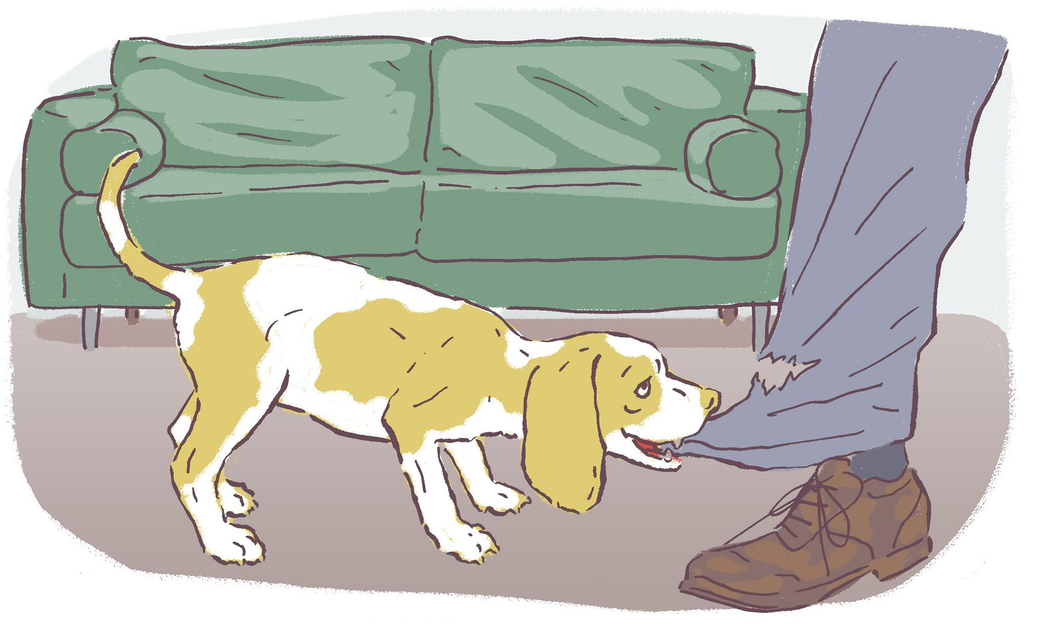
Ehtovirkkeet
I will buy a puppy if I make enough money from my summer job.
I would buy a puppy
if I made enough money.
I would have bought a puppy
if I had made enough money.

Slide 3
Ehtovirkkeet
I will buy a puppy if I make enough money from my summer job.
Tulevaisuudesta puhuttaessa päälauseessa käytetään futuuria ja sivulauseessa preesensiä.
I would buy a puppy if I made enough money.
Nykyhetkestä puhuttaessa päälauseessa käytetään nykyhetken konditionaalia ja sivulauseessa imperfektiä.
I would have bought a puppy if I had made enough money.
Menneisyydestä puhuttaessa päälauseessa käytetään menneen ajan konditionaalia ja sivulauseessa pluskvamperfektiä.

Slide 4
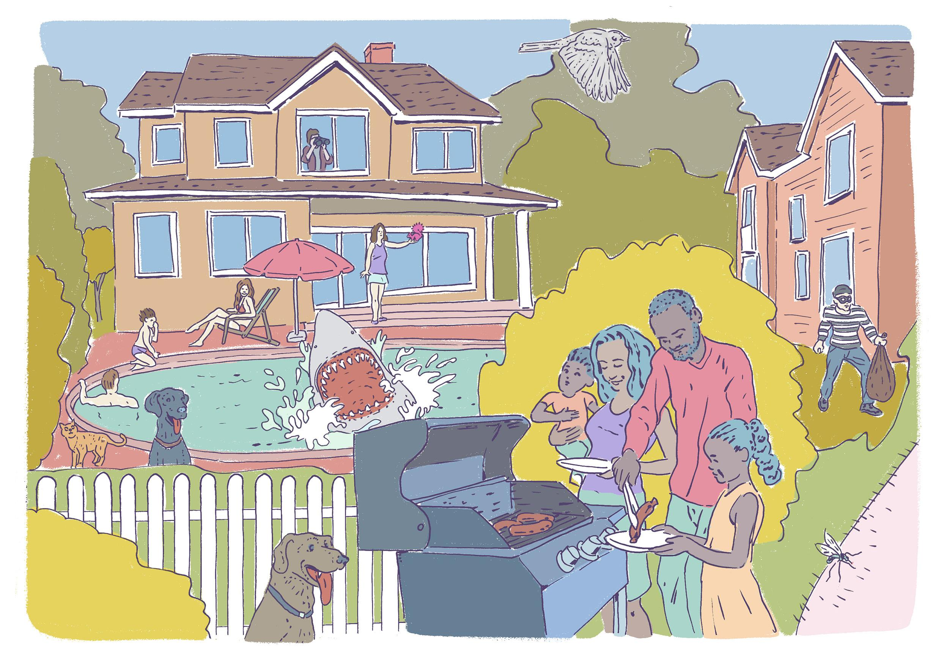
What would you do if you were there? What would you have done if you had been there? Mention at least six things.

